Slide 1


Урок мовленнєвого розвитку№4 Цитатна характеристика образів Сергія та Митька
(за твором Я.Стельмаха «Митькозавр із Юрківки , або Химера лісового озера»)

Slide 2
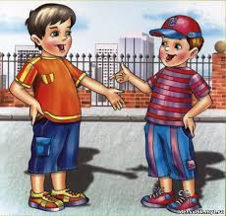
Святе це діло – дружба. Той, хто на все життя збереже друга дитинства, той щасливий.
В. Нестайко

Slide 3
Асоціативний кущ
Справжній друг
вірний
відданий
безкорисливий
щирий
добрий
турботливий
єдиний
надійний
співчутливий
справедливий

Slide 4
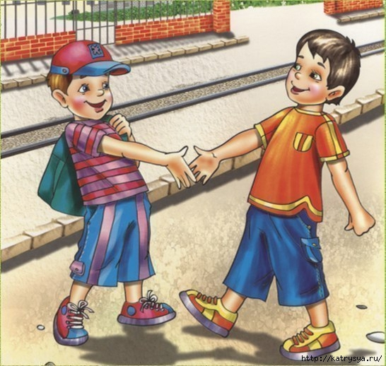
,,Досьє” героїв
Ім’я
Місце проживання
Освіта
Сім’я
Місце перебування
Мета приїзду
Улюблені заняття
Висновки
Досьє - зібрання документів, що стосуються якого-небудь
питання, якої-небудь справи, а також папка з такими доку-
ментами.

Slide 5
Перевір себе
Ім’я (Дмитро Омельчук, Сергій Стеценко)
Місце проживання (Київ)
Освіта (закінчили 5 кл. середньої школи)
Сім’я (Митько проживає з батьками і старшим братом; Сергій - з батьками і бабусею)
Місце перебування (с. Юрківка)
Мета приїзду (Відпочинок на свіжому повітрі; збір колекції комах)
Улюблені заняття (ловити рибу , читати пригодницькі та фантастичні твори, купатися, засмагати, грати у рухливі ігри)
Висновки про характер (Амбіційні, прагнуть зробити наукове відкриття, прославитися

Slide 6
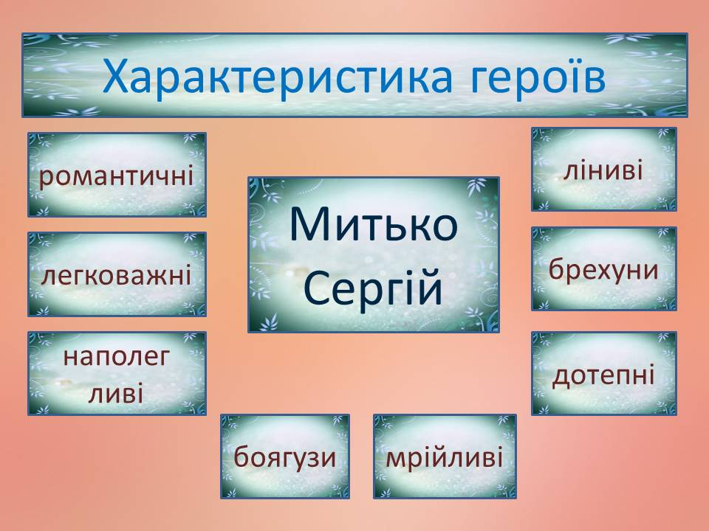

Slide 7
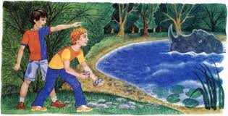
Сенкан
Митько та Сергійко
Допитливі, винахідливі, фантазери, мрійники
Ловлять рибу, читають, граються,купаються
Більшу частину свого часу проводять разом
Друзі

Slide 8
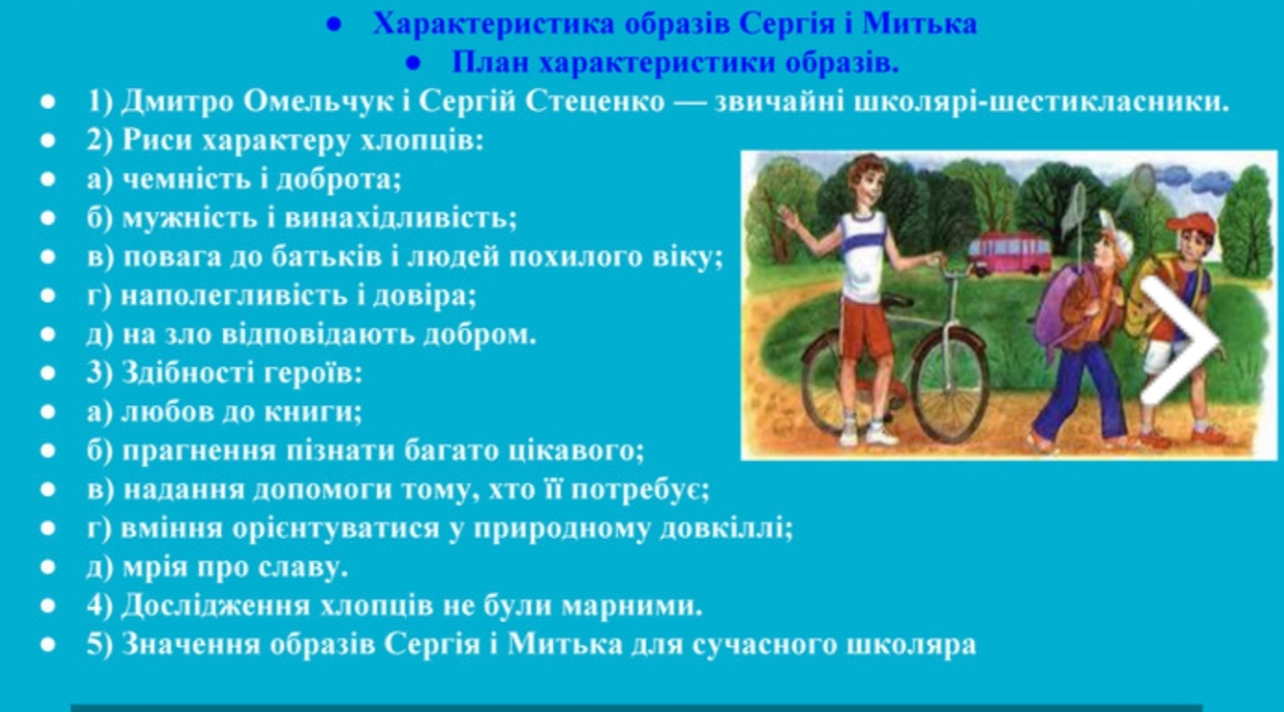

Slide 9
Спільне та відмінне між Митьком і Сергійком
Митько та Сергій добре розуміють один одного, обидва мріють, вигадують, шукають пригоди. Їх об’єднує жага до відкриттів, винахідливість та гарні жарти. Кожен з них не проти пожартувати на другом.
«— Бо це ти мені в останньому малюнку дерева синім олівцем розфарбував, та ще й домалював невідомо що.
— А ти мене за ногу смикав, коли я на оцінку підтягувався».
Батько Сергія називає їх «лобуряками», бо це веселі та пустотливі бешкетники.
Митько все ж балакучіший та запальніший за Сергія. Він – лідер та ідейний центр у їхній дружбі.
Сергійко більш розсудливий, поступливий та спокійний. Він добре доповнює свого друга, часом критикує його скороспішні ідеї.

Slide 10

«…голова в мого друга працювала із колосальною швидкістю і, бувало, не встигав він бодай до половини висловити якусь думку, як у нього вже народжувалася друга, а то й третя, зовсім протилежна.»

Slide 11
Негативний герой
Василь Трош – майбутній майстер велосипедного спорту міжнародного класу. Йому було 14 років. Він з самого початку веде себе зухвало та зверхньо, дражнить хлопців та вихваляється.
«Неприємний суб’єкт», - каже про нього Митько. Василь також приїхав на літо до бабусі. Однак його поведінка і тут не ввічлива. Він не звертав на бабусю жодної уваги, весь день їздить на велосипеді. Василь подарував шматок бурштину з застиглою у ньому комахою. Спочатку хлопці змінили свою думку щодо нього. Але потім з’ясувалося, що Василь хотів їх налякати. Він вигадав історію, залишав сліди та, навіть, зробив собі костюм. Однак, лякаючи Митька з Сергієм, Василь заплутався у костюмі й ледь не втопився. Хлопці врятували йому життя і подякували, що «влаташтував … такі чудові канікули» для них.

